Slide 1
III. RAKÚSKO - UHORSKO
1. RAKÚSKO – UHORSKÉ VYROVNANIE
A SLOVÁCI

Slide 2
Vyrovnanie 1867
https://www.youtube.com/watch?v=Dgus6TlmkzI

Slide 3
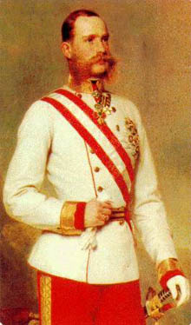
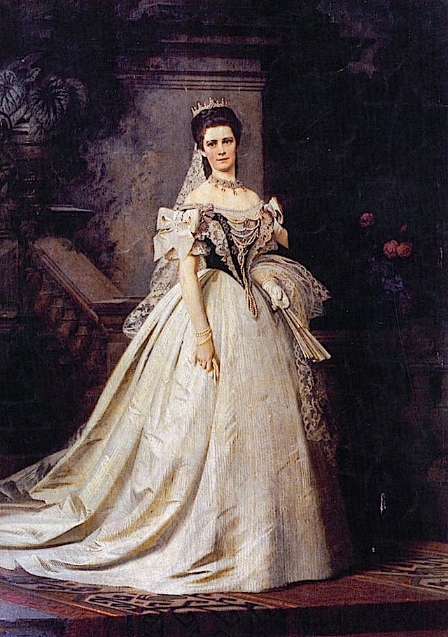
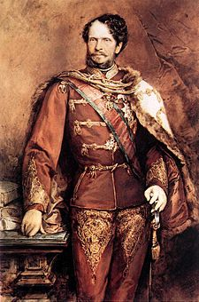
Vznik Rakúsko - Uhorska
od prvej polovice 19. stor. sa snažili maďarskí politici získať väčší vplyv na riadení uhorskej časti monarchie
využili porážku rakúskej armády Pruskom v roku 1866
FRANTIŠEK JOZEF I. s nimi začal rokovať o novom vnútornom usporiadaní krajiny

Slide 4
1867 rozdelenie štátu na 2 časti = vznik R-U:
RAKÚSKO UHORSKO
PREDLITAVSKO CISÁR – FRANTIŠEK JOZEF I. ZALITAVSKO
RAKÚSKY MINISTERSTVÁ - UHORSKÝ SNEM ZAHRANIČNÝCH VECÍ SNEM VOJNY, FINANCIÍ
RAKÚSKA MENA – KORUNA, UHORSKÁ VLÁDA COLNÉ ÚZEMIE, VLÁDA ŠTÁTNA BANKA

Slide 5
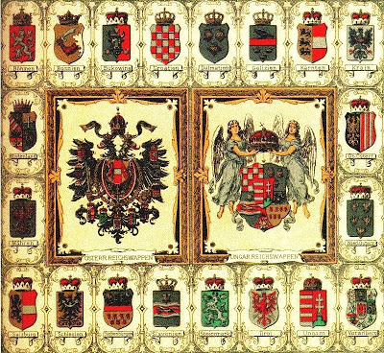
RAKÚSKY A UHORSKÝ ŠTÁTNY ZNAK

Slide 6
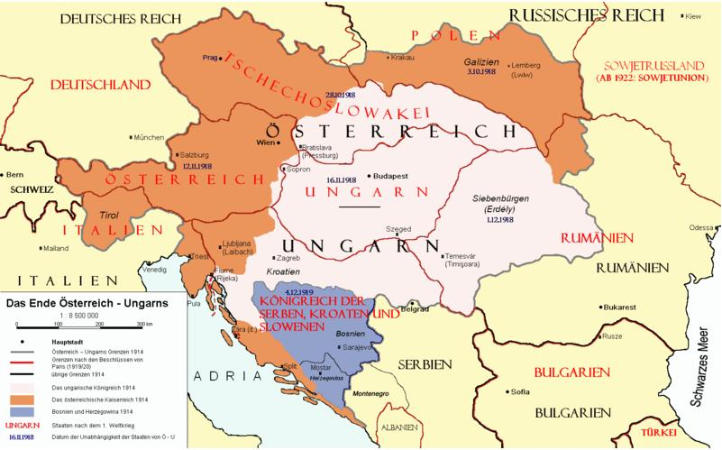
MAPA RAKÚSKO-UHORSKA

Slide 7
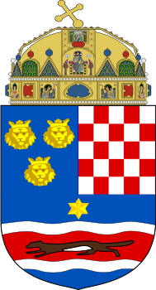
1868 tzv. chorvátsko-uhorské vyrovnanie → oproti Nemaďarom mali Chorváti v Uhorsku výhodnejšie postavenie: vlastný snem, politického predstaviteľa – bána a ministra vo vláde

Slide 8
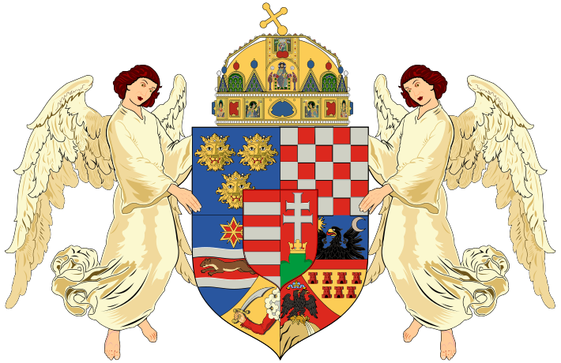
Znaky Dalmácie, Chorvátska a Slavónie
na uhorskom znaku z roku 1910

Slide 9
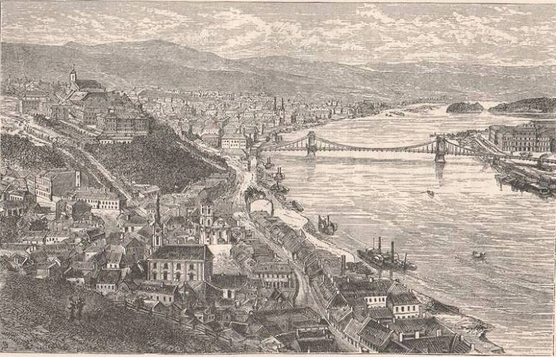
Slováci v Uhorsku
predstavitelia nemaďarských národov boli nútení po roku 1867 riešiť vlastné záležitosti v Pešti (od 1873 Budapešť)
uhorskí politici chceli pretvoriť mnohonárodnú krajinu na štát s jedným, uhorským (maďarským) národom
1868 národnostný zákon – práva Nemaďarom, v praxi sa nedodržiaval
maďarčina – štátny jazyk Uhorska
národnostný útlak

Slide 10
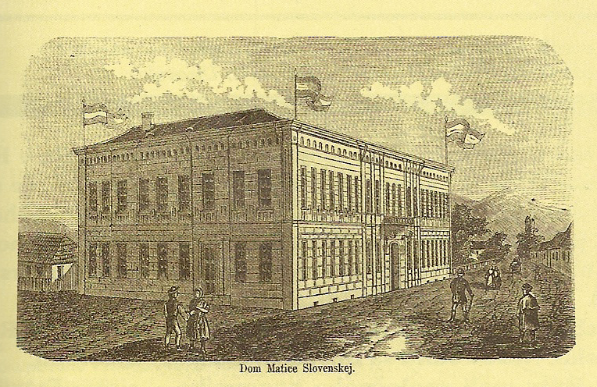
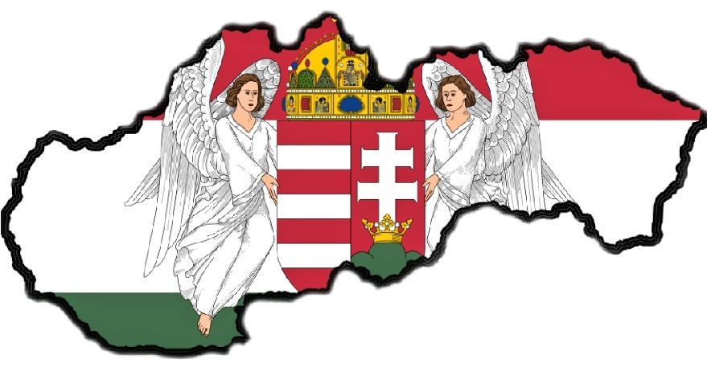
1874 zrušenie 3 slovenských gymnázií
1875 zatvorenie Matice slovenskej, zastavenie jej spolkovej a vydavateľskej činnosti
ľudové (základné) školy – maďarčina ako povinný predmet
podpora spolkov a organizácií zameraných na maďarizačnú činnosť v slovenských oblastiach

Slide 11
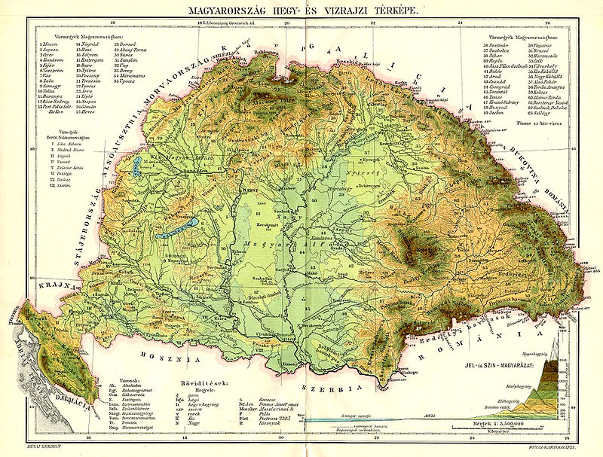
Uhorsko v 19. storočí

Slide 12
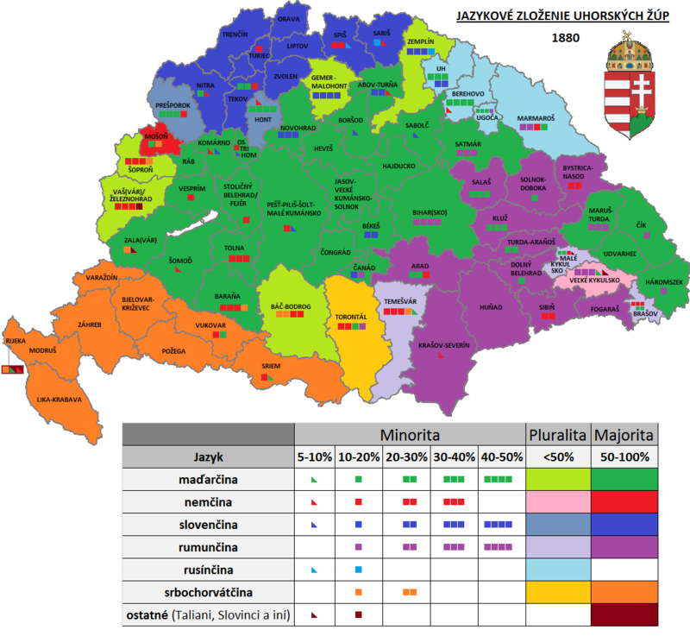

Slide 13
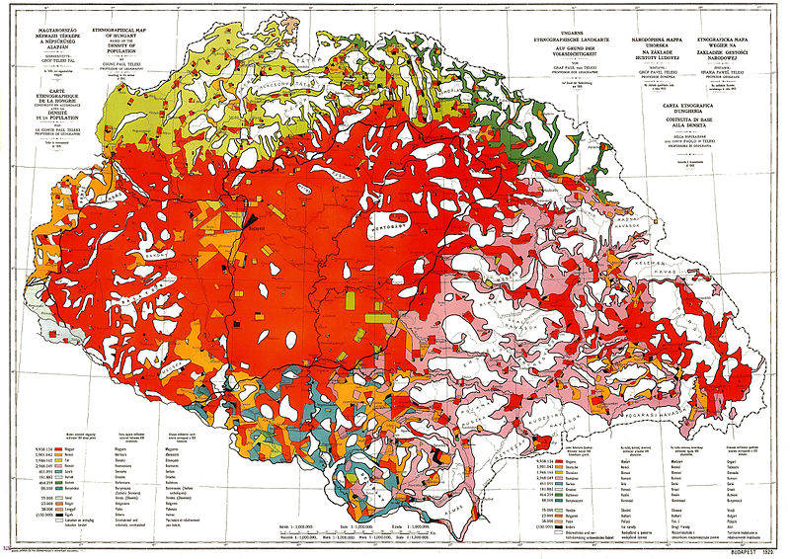
Obyvateľstvo Uhorska podľa sčítania obyvateľstva v roku 1910

